Slide 1
Носители информации
Казакова С.И. учитель информатики МБОУ Самарская СОШ

Slide 2
Что такое носитель информации
Объекты, на которых хранится информация, называются НОСИТЕЛЯМИ ИНФОРМАЦИИ
Устройства, которые обеспечивают запись/считывание информации называются НАКОПИТЕЛЯМИ, или ДИСКОВОДАМИ

Slide 3
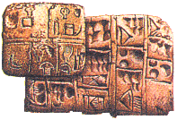

Slide 4
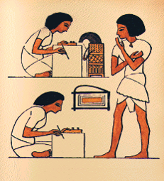
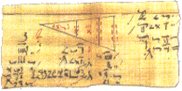

Slide 5
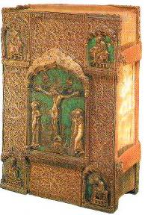

Slide 6
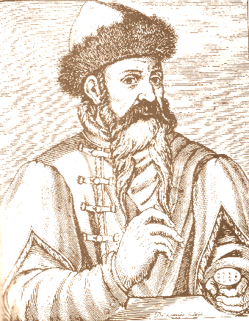
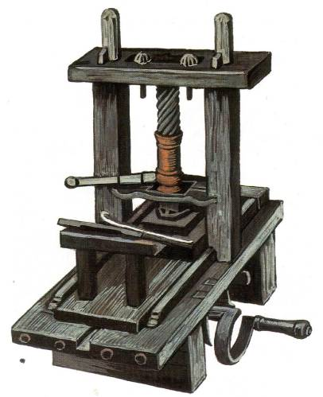
Свойства бумаги как носителя информации поистине уникальны:
во-первых, она была значительно дешевле пергамента или папируса, поскольку вырабатывалась из тряпья и древесины;
во-вторых, даже тонкая бумага достаточно прочна и долговечна;
в-третьих, бумага очень удобна для нанесения на нее знаков и рисунков с помощью разноцветных красок.
Начало XV века - изобретение книгопечатания Иоганнсом Гуттенбергом

Slide 7
Эти носители известны всем…

Slide 8
Давайте разберемся
Дискета. Что о ней нужно знать
Дискета – это носитель информации, помещенный в пластмассовый корпус.

Slide 9
Давайте разберемся
Сейчас Дискета уступила место более современным носителям информации.
Почему? Причин несколько…

Slide 10
Дискета-пережиток прошлого
Во-первых: дискета – самый ненадежный источник для хранения информации (подвержена воздействию магнитных полей, «не терпит» высоких t⁰).
Во-вторых: много ли информации вы можете сохранить на дискете, если одно качественное цифровое фото занимает на сегодняшний день более 4Мб? Получается, что из-за мизерной информационной емкости дискета становится пережитком прошлого.

Slide 11
CD-диски DVD-диски
Существуют CD-R и DVD-R-диски (R-записываемый), которые имеют возможность однократной записи.
На CD-RW, DVD-RW-диски (RW-перезаписываемый) информация может быть записана многократно.

Slide 12
CD-диски DVD-диски
Сейчас широко используются DVD-R-диски, так как имеют большую информационную емкость. Наиболее доступные «весят» до 5 Гбайт и стоят всего около 15-20 рублей.
Также массово используются CD-R и CD-RW-диски, информационная емкость которых достигает 700 Мбайт, а стоимость от 10 рублей и выше.

Slide 13
Давайте сравним некоторые носители информации с точки зрения удобства их использования
один учебник информатики 5 класса весит 310 г.
обычный CD диск весит 15 г.
на диск умещается 1500 книг
1500 книг = 465 кг

Slide 14
Вопрос: Как хранить информацию выгоднее: в книгах или на дисках?
Вопрос: А чего же могут бояться компьютерные диски?
Вопрос: Какой же носитель информации наиболее удобен в использовании в наше время?

Slide 15
Домашнее задание
Подумайте, как можно использовать вторично испорченные компьютерные диски и уже ненужные дискеты

